Slide 1
Система ПЛУП – система планирования учебного процесса
Ведущий разработчик ИВЦ МЭИ: Петров Сергей Андреевич
E-mail: petrovserega@gmai.com, PetrovSA@mpei.ru

Slide 2
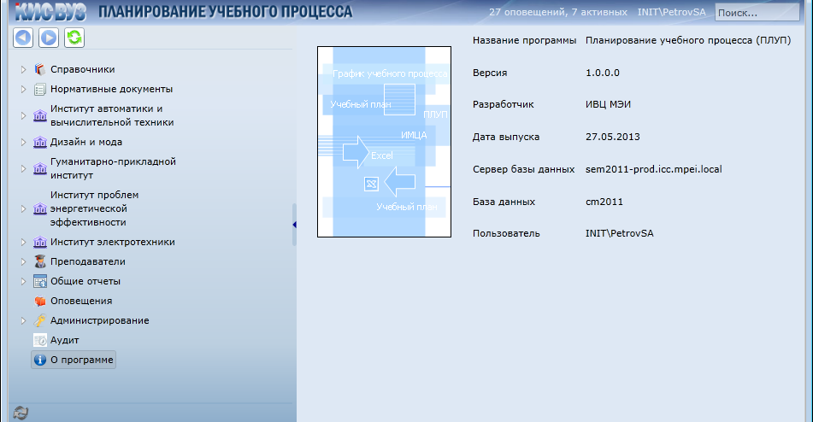
Планирование учебного процесса (ПЛУП)
Планирование учебного процесса (стандарты образования, ГУП, УП, ФУП, СУП, назначение преподавателей, расчёт нагрузки, ввод расписания, КГУП, проведение сессии и подготовка итоговых сводок, работа с аттестациями, экспорт данных)
Разграничение прав доступа, экспорт данных, система оповещений, аудит.
Платформа Microsoft: SQL Server 2008 R2 + Silverlight 5

Slide 3
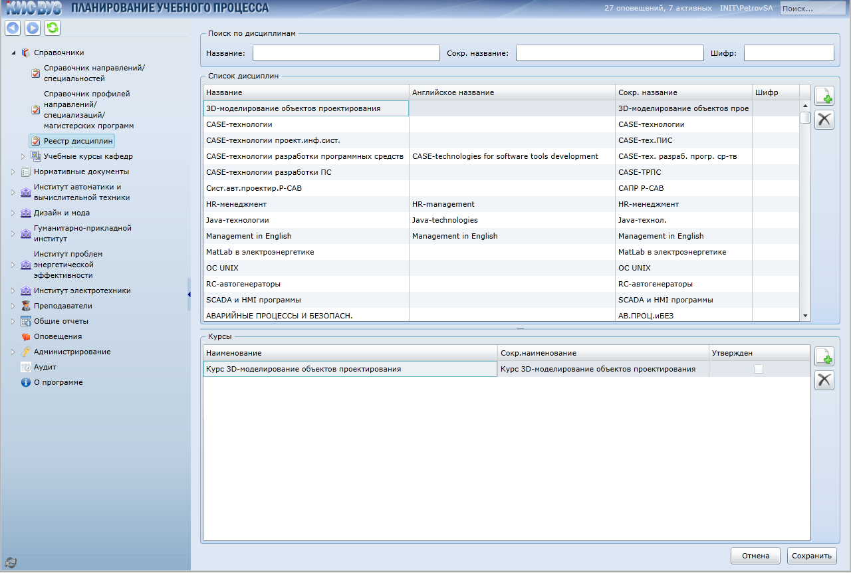
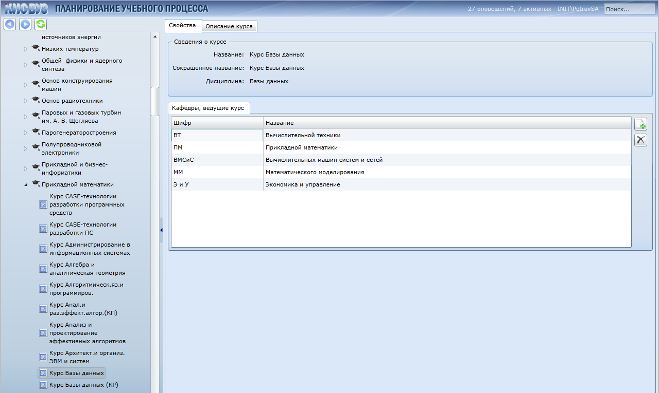
Ведение справочной информации
Ведение справочников, используемых в системе
Возможность фильтрации по ключевым полям
Создание курсов по имеющимся дисциплинам

Slide 4
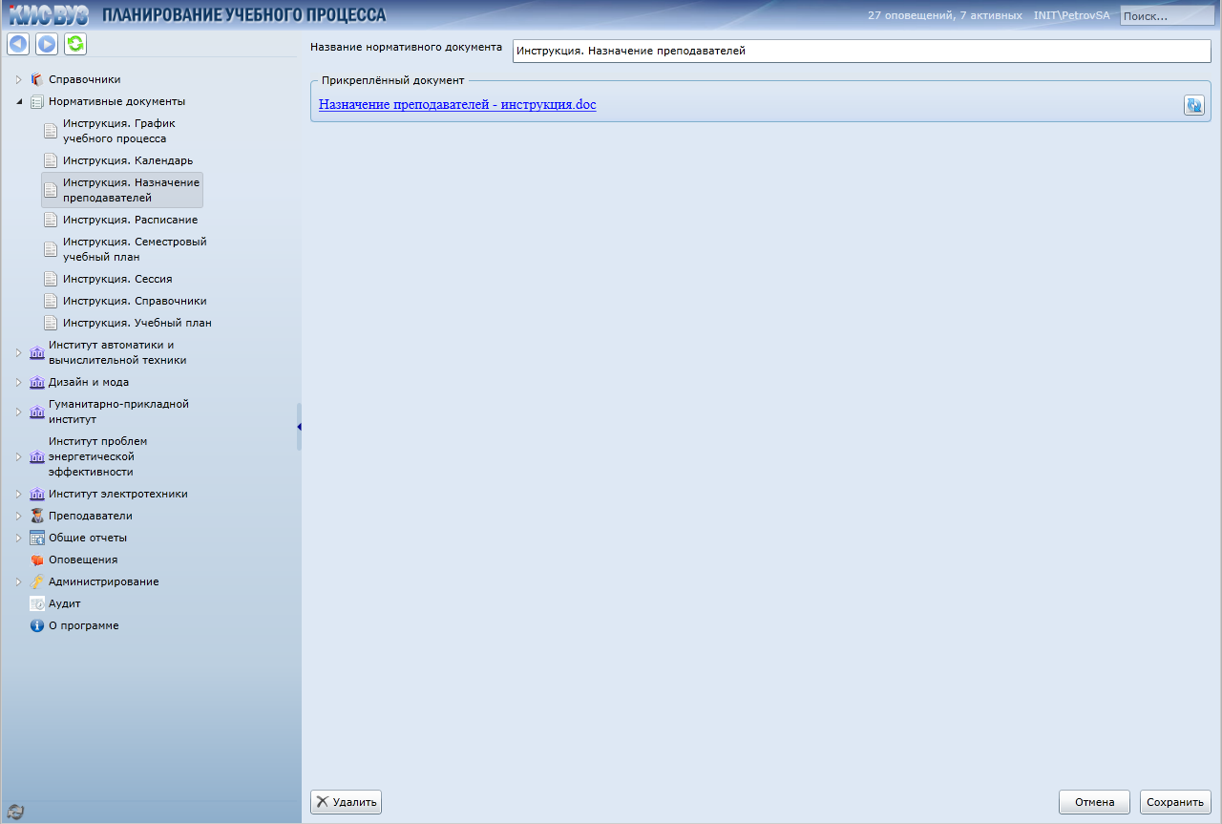
Хранение документов
Единое хранилище нормативных документов,
например, действующих стандартов образования
Хранение инструкций по работе с системой

Slide 5
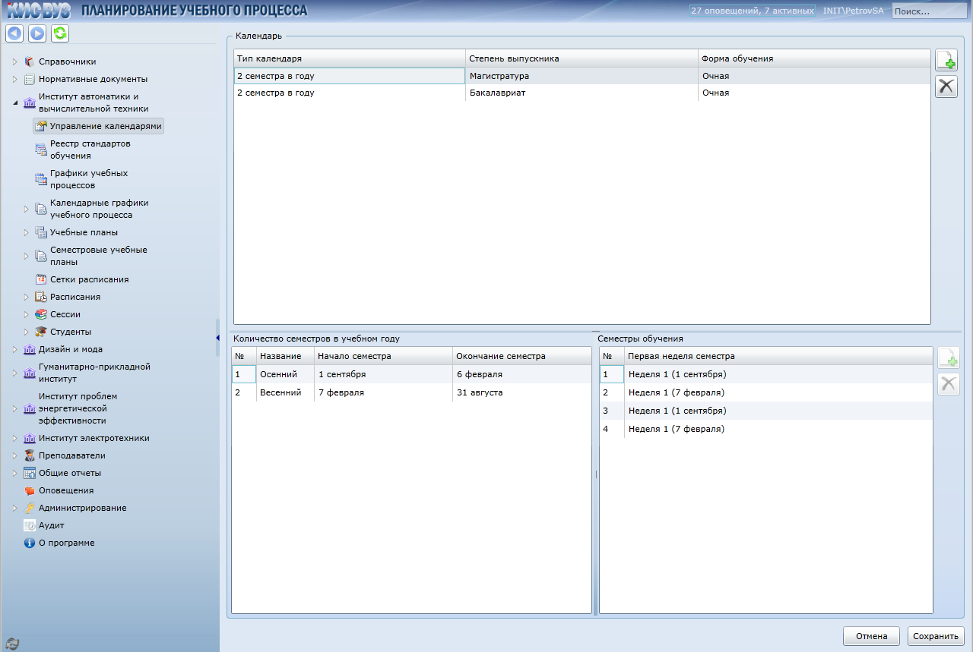
Управление календарями
Календарь для разных форм обучения и степеней выпускника
Указание количество семестров в году и их даты начала и окончания
Указание первое недели семестра, в случае проведения практики

Slide 6
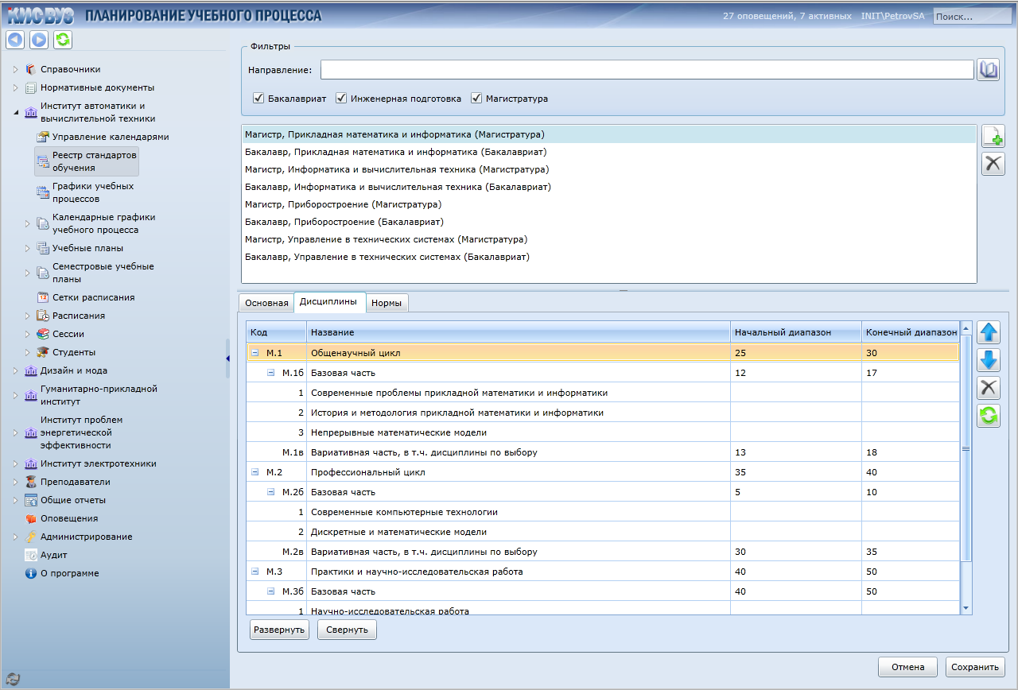
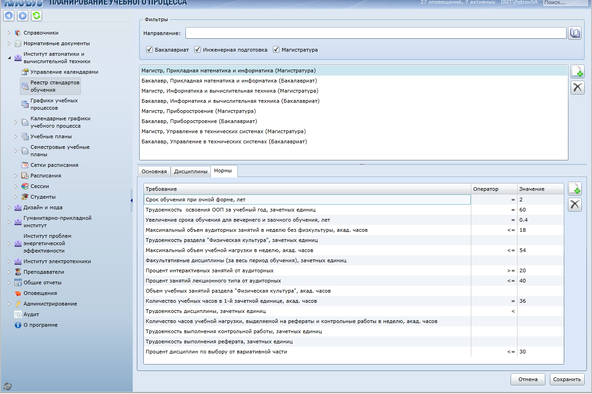
Стандарты обучения
Основная информация о стандарте (степень выпускника, дата и номер гос. регистрации и др.)
Указание дисциплин с диапазоном зачётных единиц
Ввод требований (норм) стандарта

Slide 7
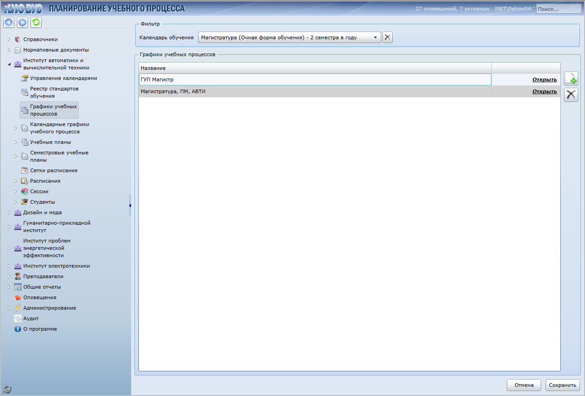
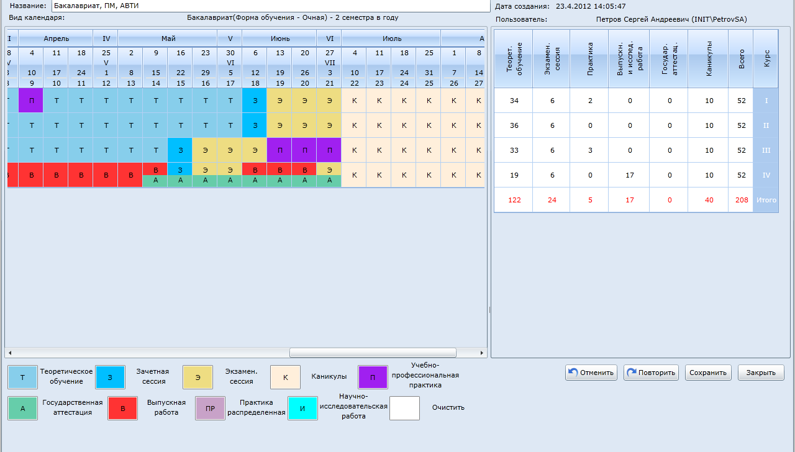
График учебного процесса (ГУП)
Один ГУП на каждую степень выпускника и форму обучения
Ввод таблицы учебных занятий с указанием продолжительности в неделях по каждому году обучения

Slide 8
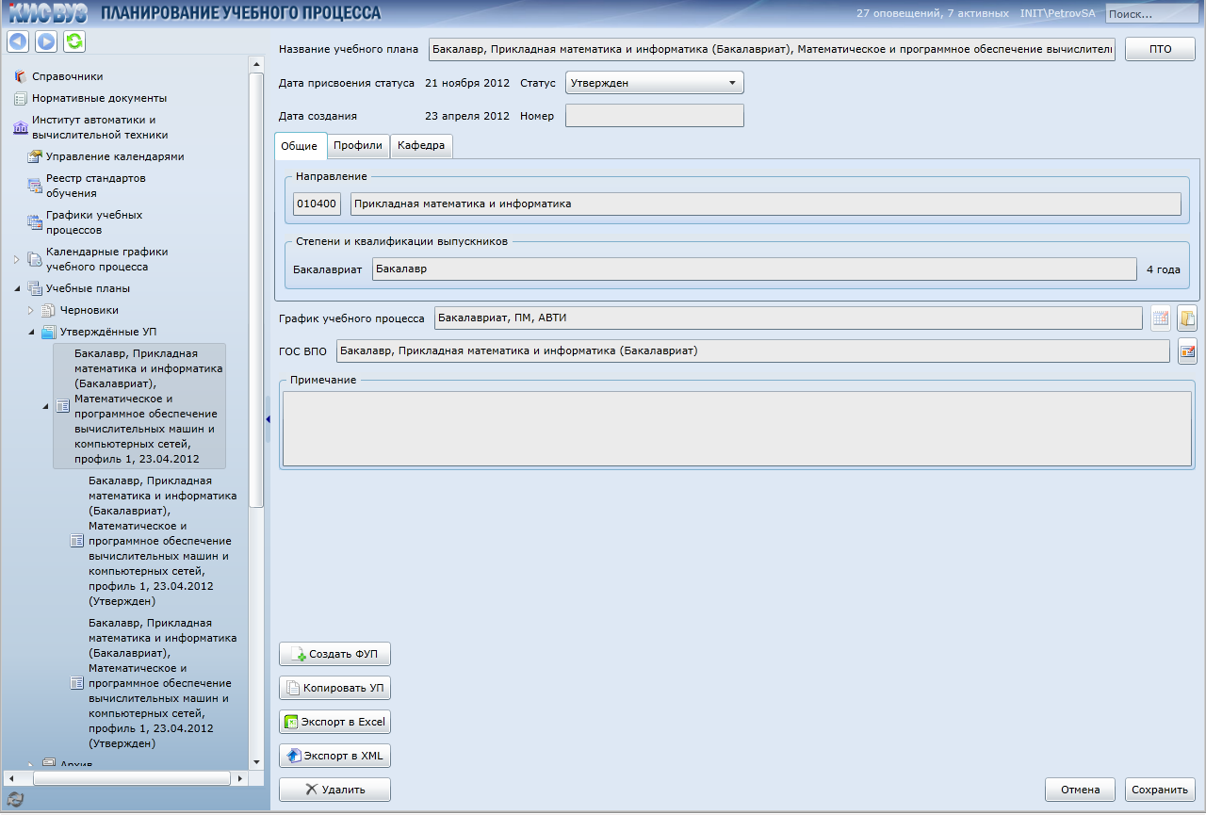
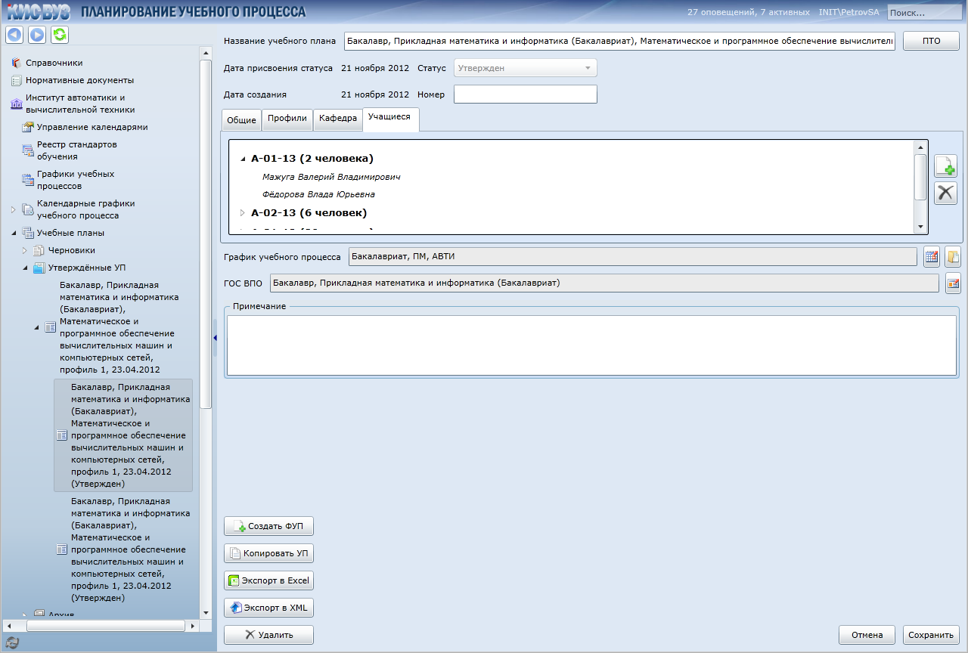
Учебные планы (УП)
Основная информации (связанный ГУП, стандарт образования, профили, кафедры и др.)
План теоретического обучения
Создание фактических учебных планов (ФУП) и привязка к ним учащихся
Выгрузка данных

Slide 9
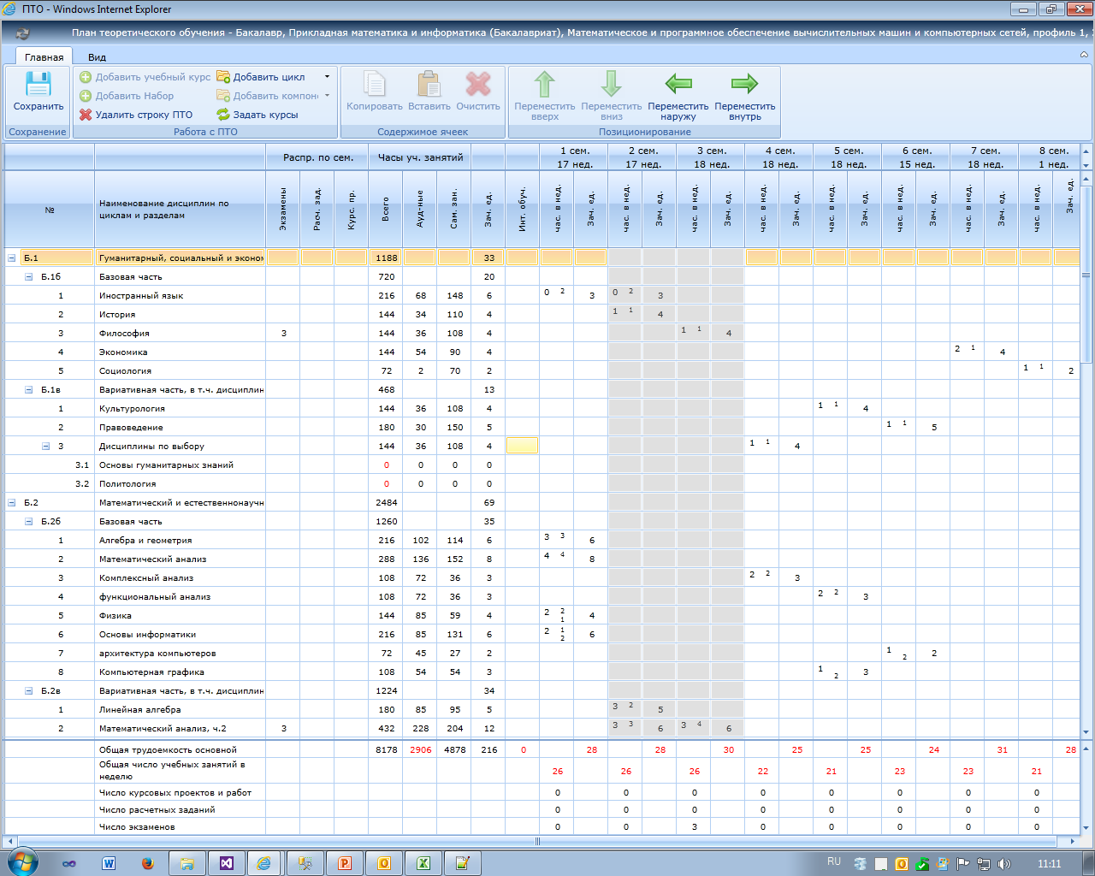
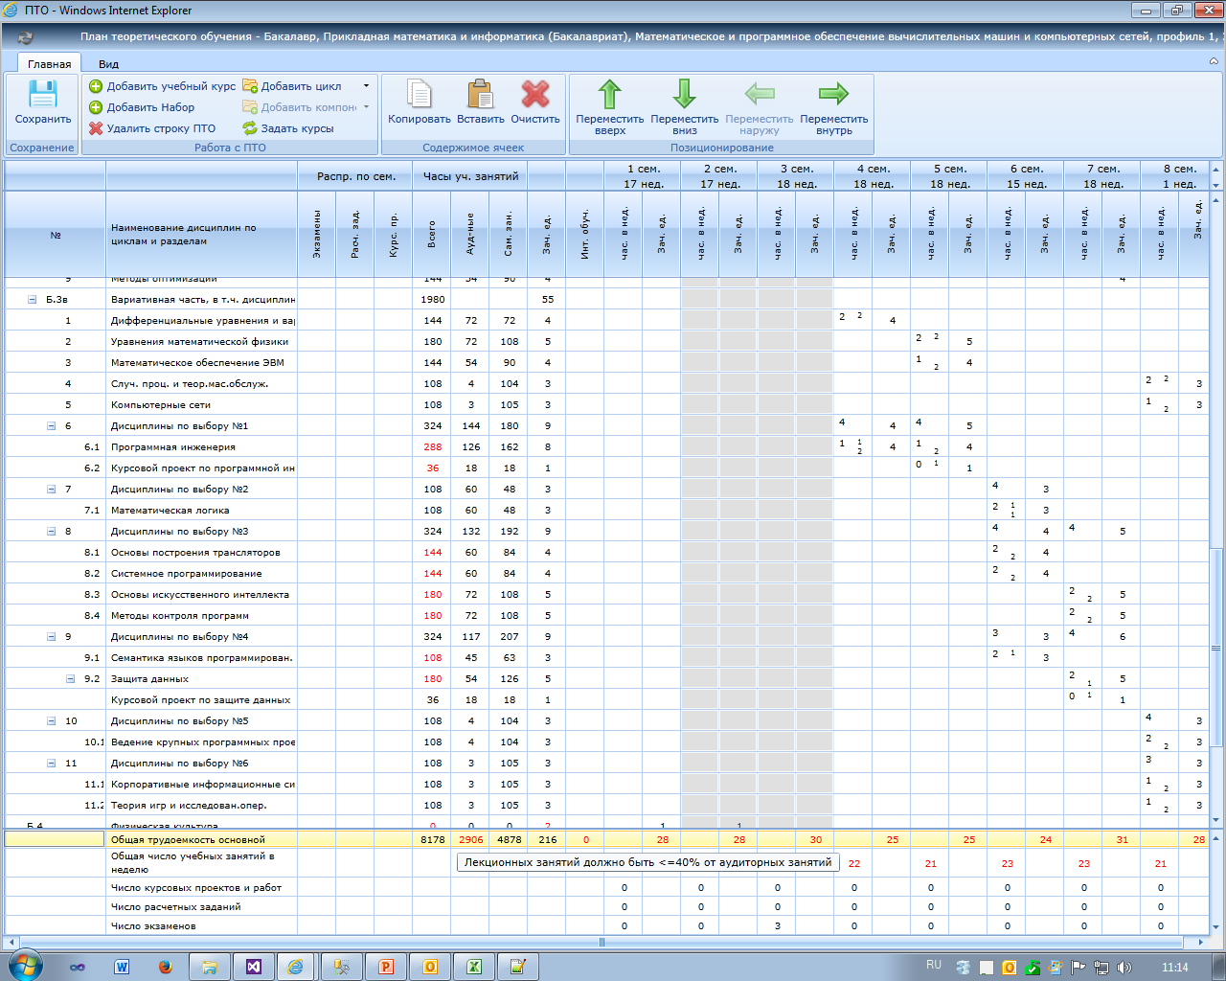
План теоретического обучения (ПТО)
ПТО описывает объемы учебной нагрузки по всем учебным курсам, которые должен изучить студент для присвоения ему соответствующей степени
Объемы учебной нагрузки в ПТО контролируются системой против требований образовательного стандарта

Slide 10
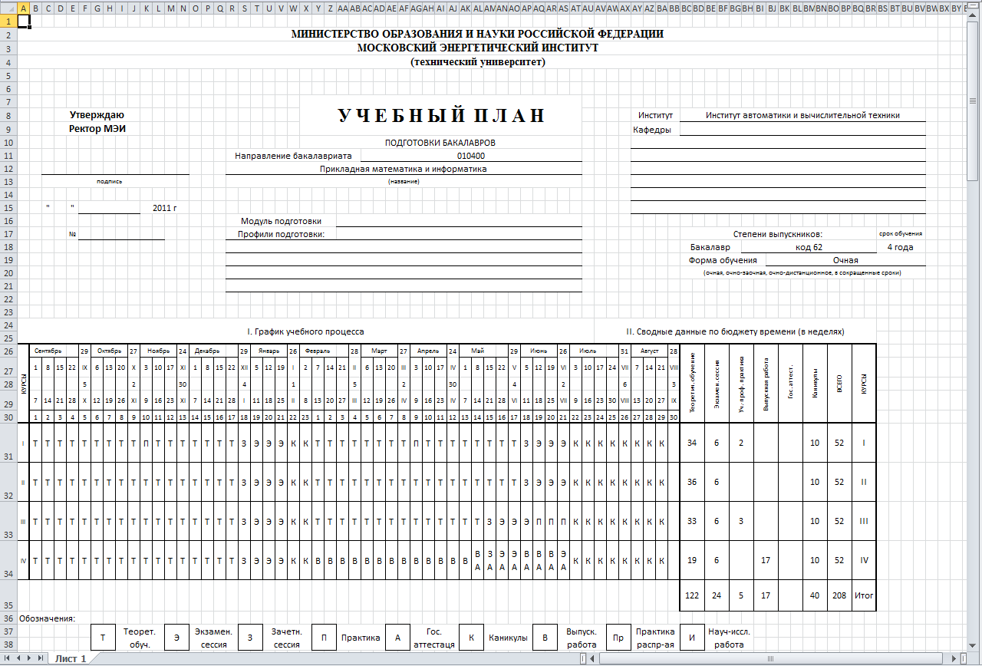
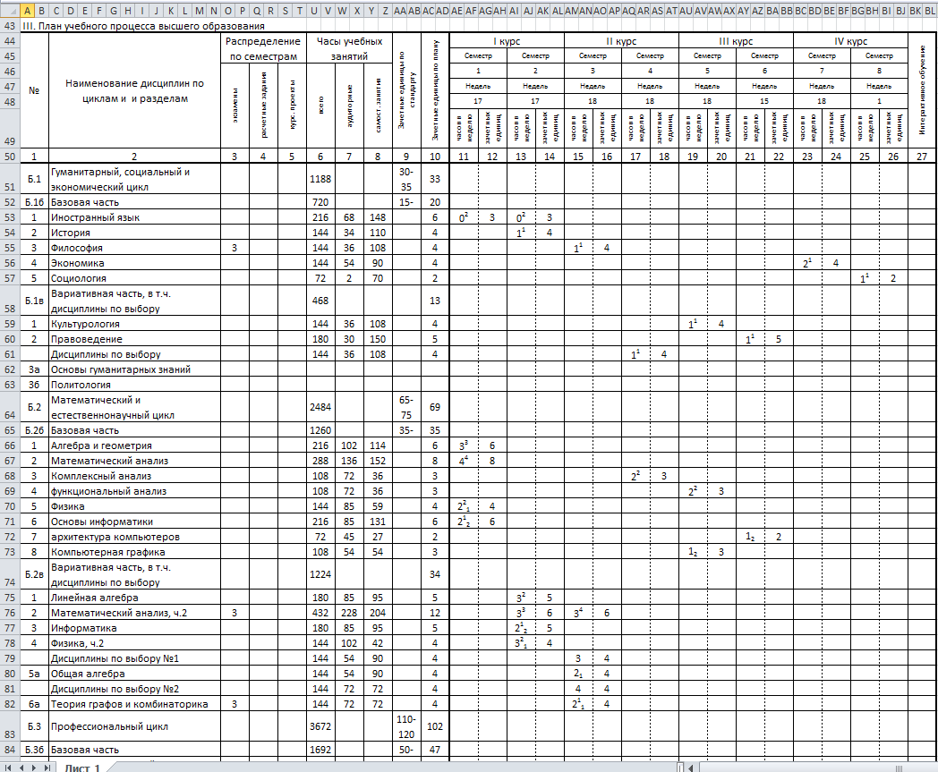
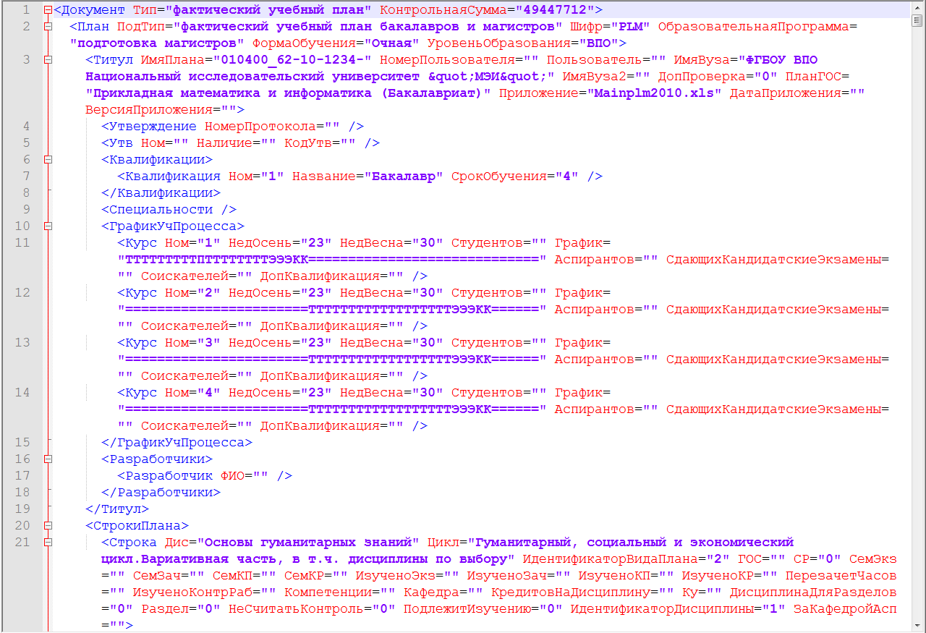
Выгрузка данных
Экспорт УП (общие сведения + ГУП + ПТО)
Экспорт в Excel
Экспорт в XML

Slide 11
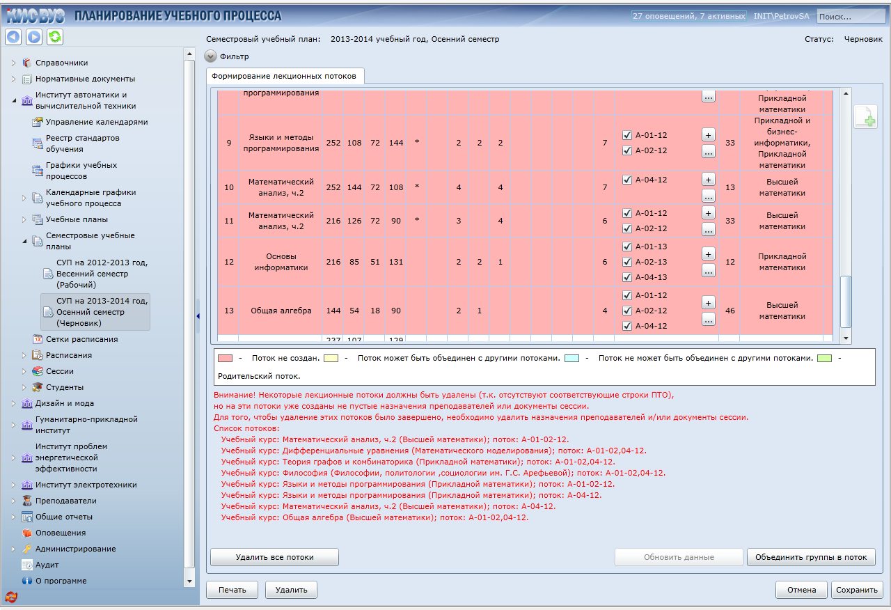
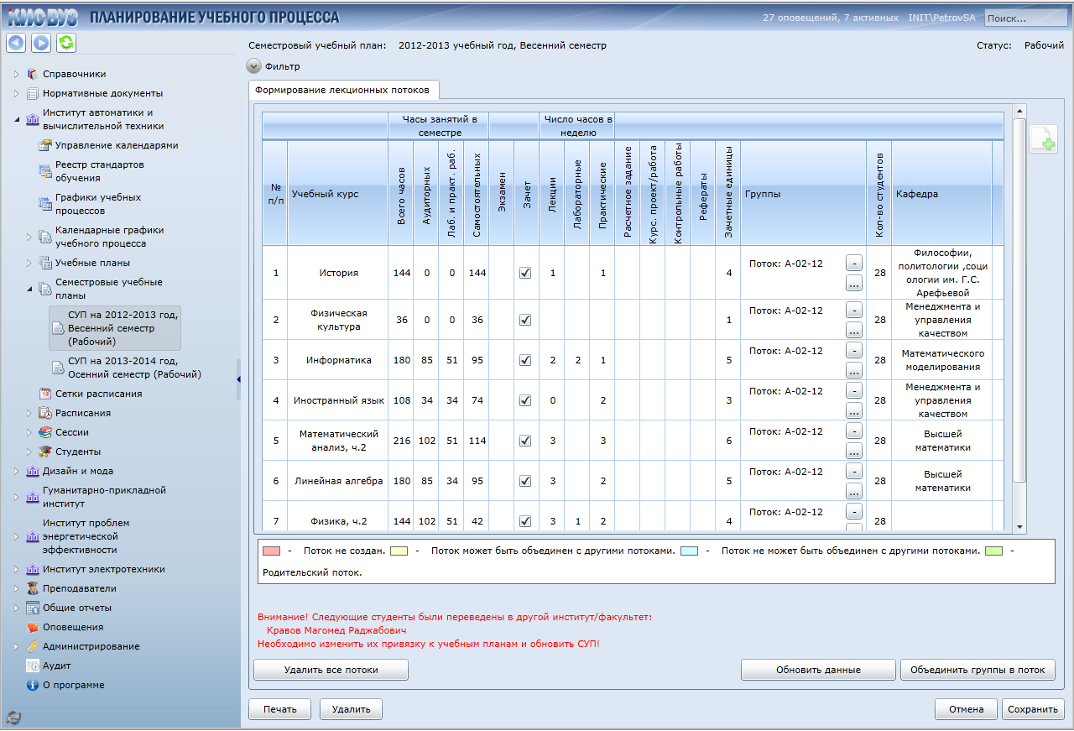
Семестровый учебный план (СУП)
СУП аккумулирует информацию по учебным планам всех студентов, обучающихся в выбранном семестре
Объединение групп и студентов в поток
Определение кафедры для проведения занятий
Экспорт в Word

Slide 12
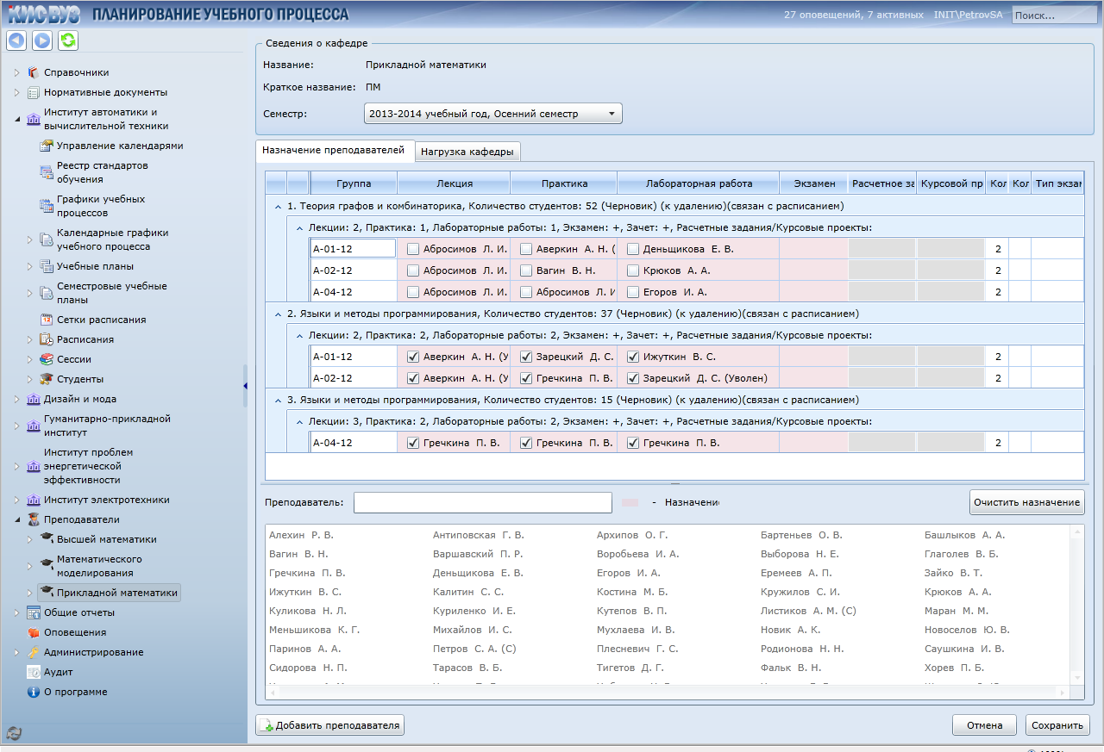
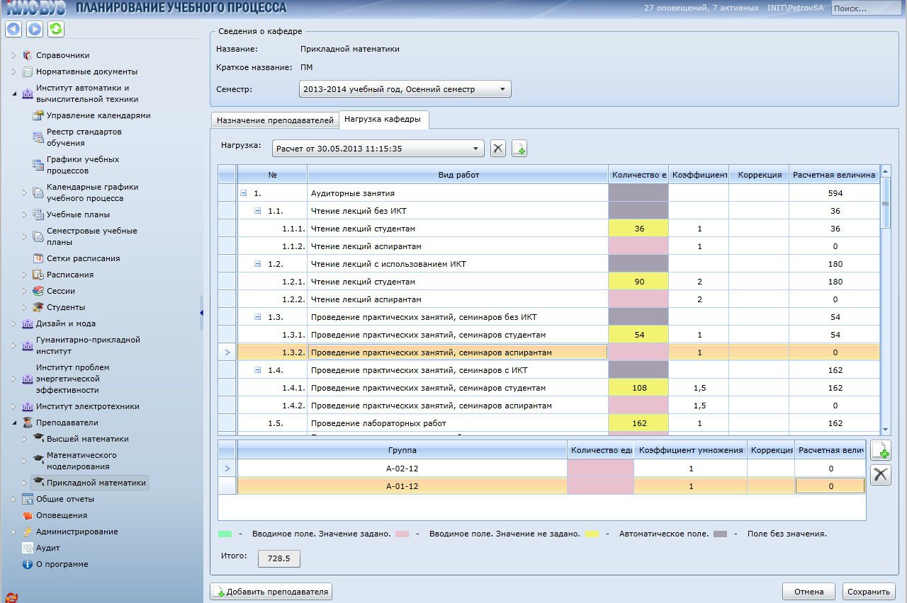
Назначение преподавателей и расчёт нагрузки
Назначение преподавателей для проведения занятий, предусмотренных СУП
Просмотр и корректировка нагрузки кафедры
Просмотр нагрузки преподавателя

Slide 13
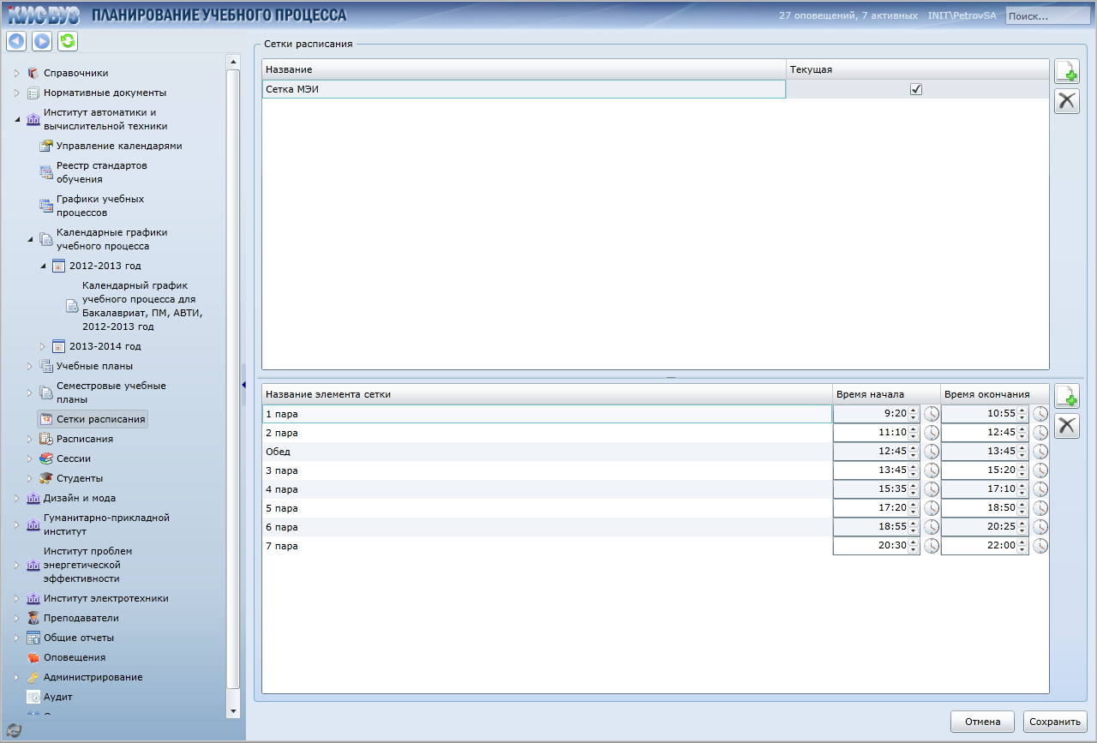
Сетка расписания
Сетка позволяет задать время начала и окончания занятий (пар)
На основании сетки создаются элементы расписания

Slide 14
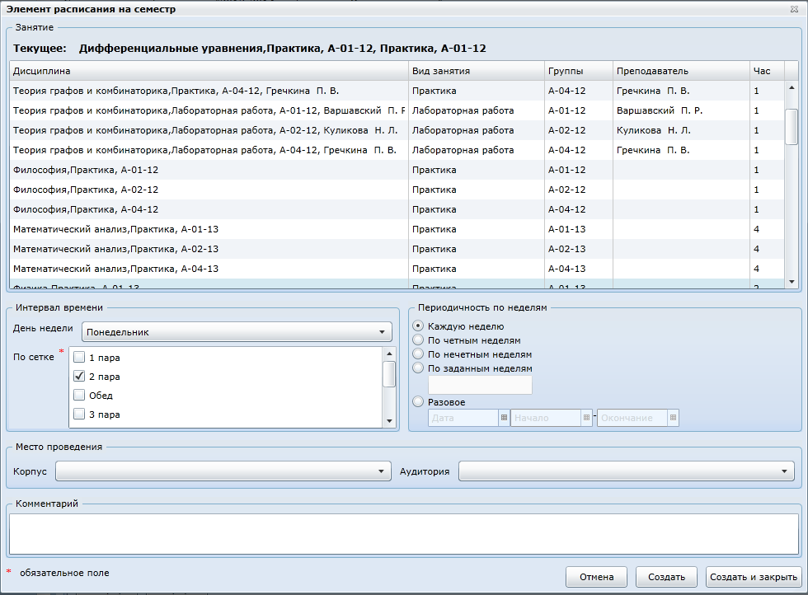
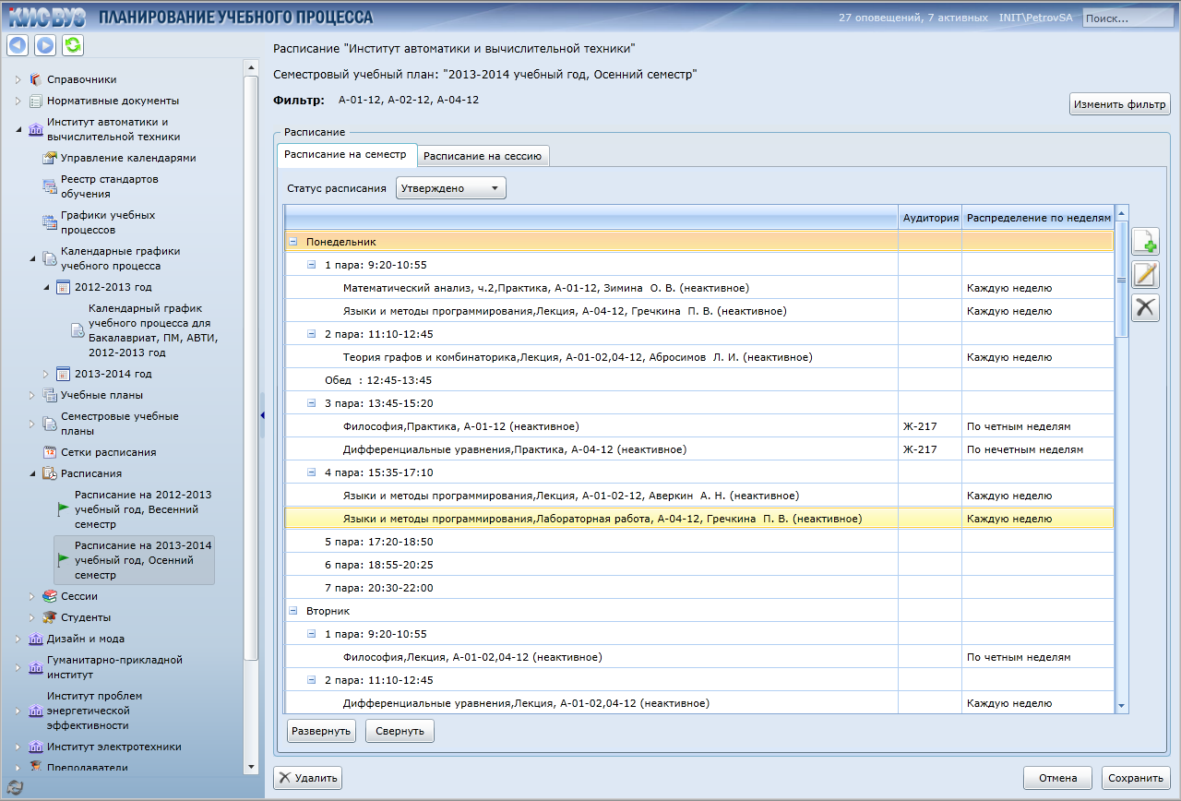
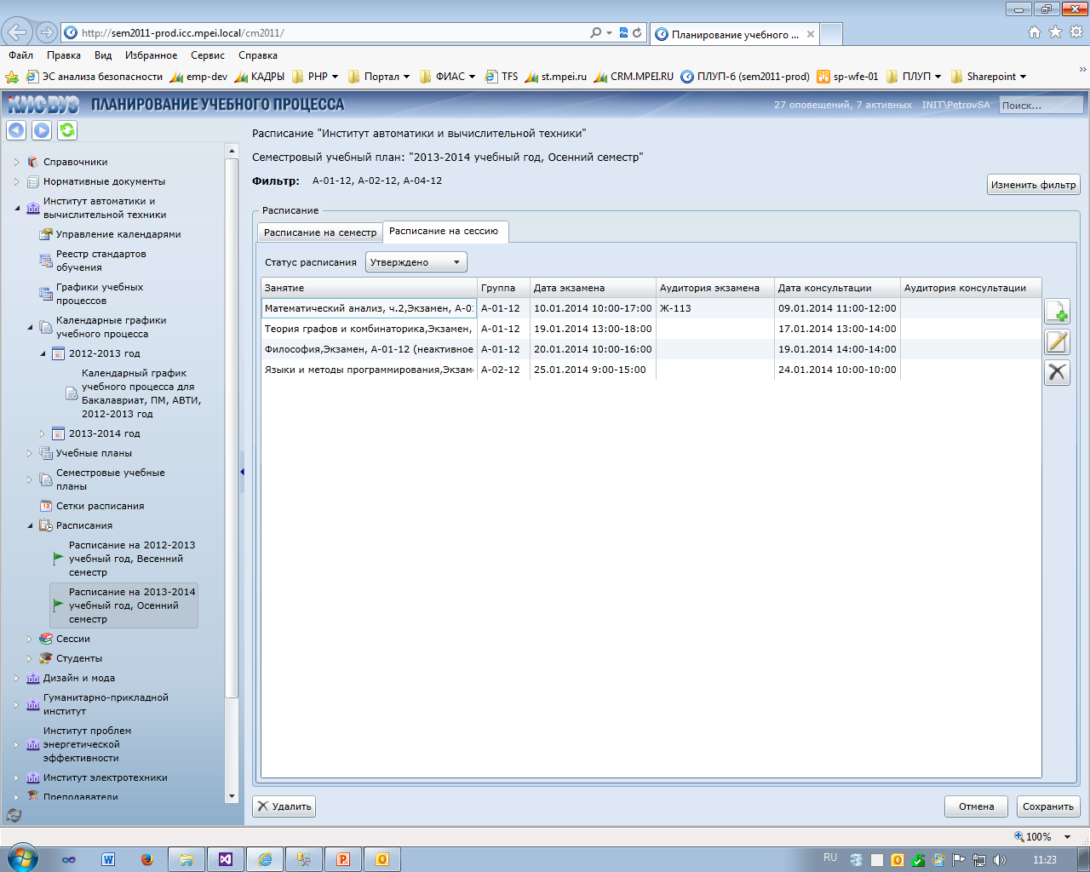
Подготовка расписания
Подготовка расписания на семестр
Подготовка расписания на сессию
Проверка “занятости” аудитории
Проверка часов на соответствие часам ПТО

Slide 15
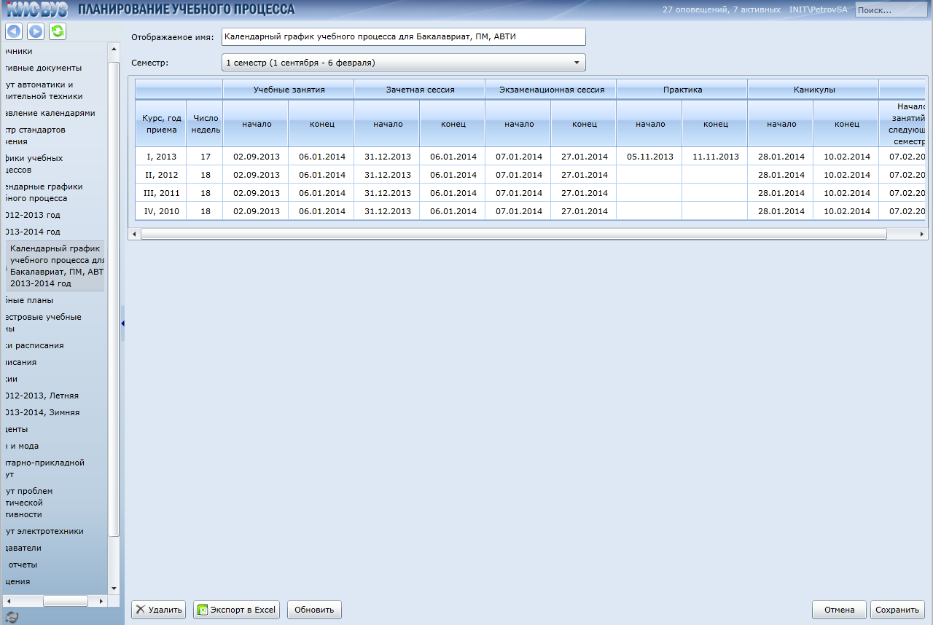
Календарный график учебного процесса (КГУП)
Служит для корректировки ГУП с учётом выходных, праздников и т.п.
Поддерживается экспорт в Excel

Slide 16
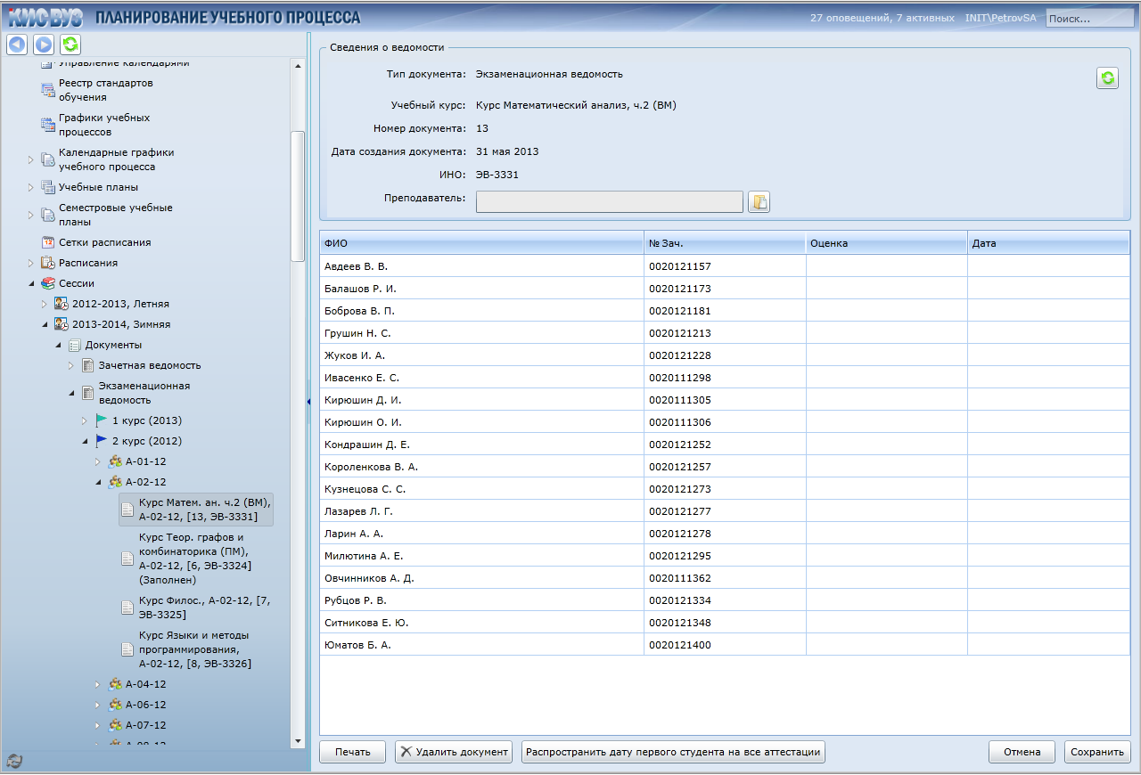
Сессия. Подготовка документов
Подготовка документов и их печать (зачётная, экзаменационная и другие ведомости, красное направление)
Ввод результатов проведения контрольных мероприятий для подготовки итоговых сводок

Slide 17
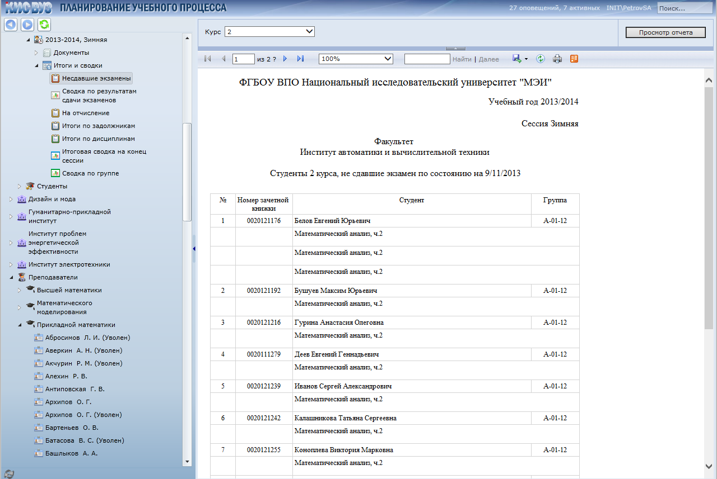
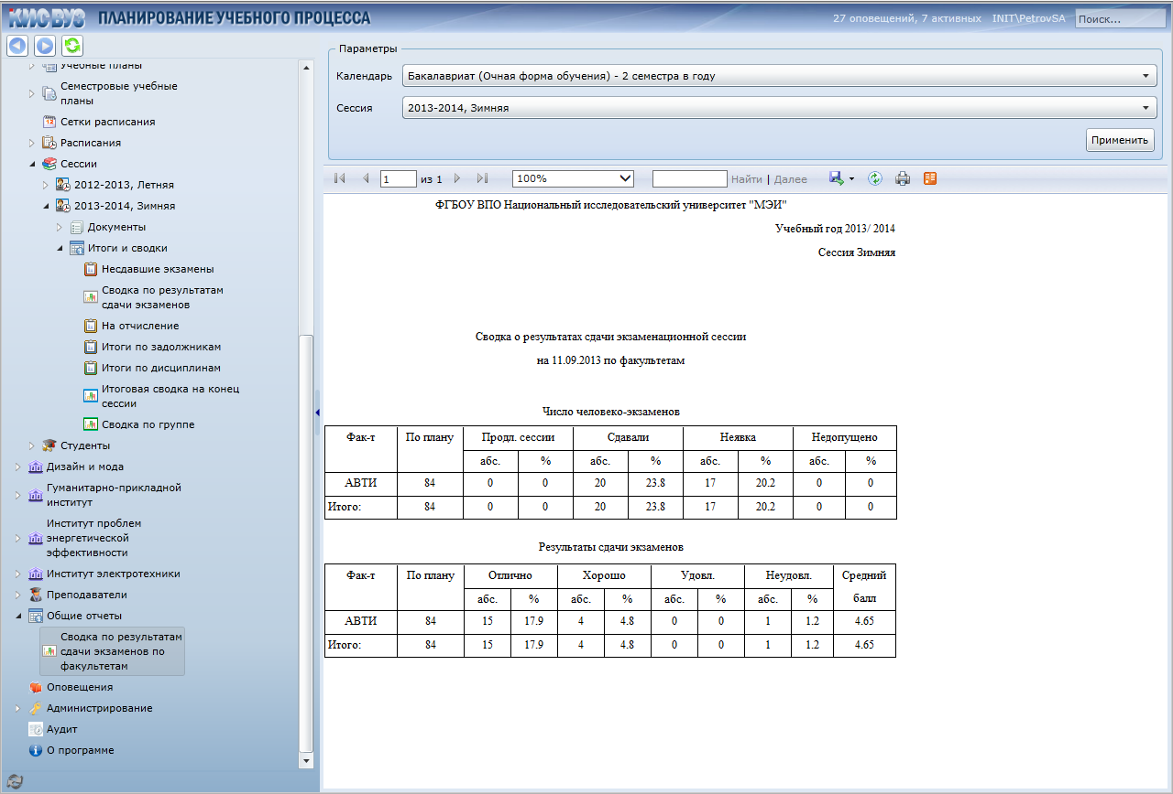
Сессия. Просмотр отчётов
Итоги и сводки по подразделениям (итоги по задолжникам, итоги по дисциплинам, сводка по группе и др.)
Общие отчёты по университету (например, сводка по результатам сдачи экзаменов по факультетам)

Slide 18
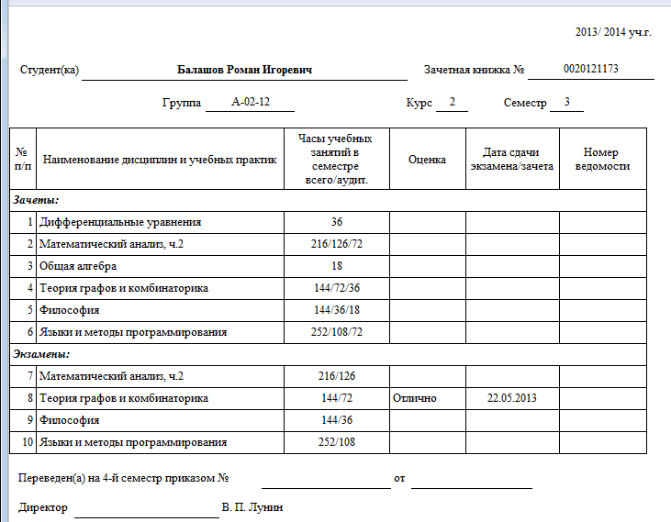
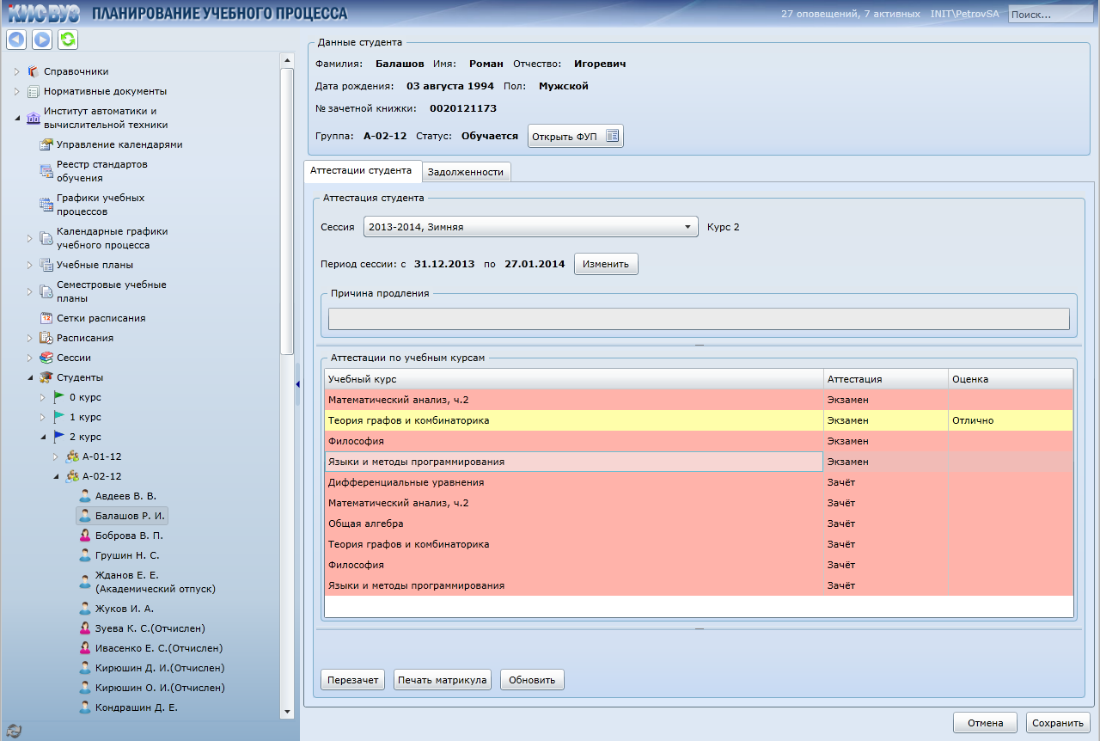
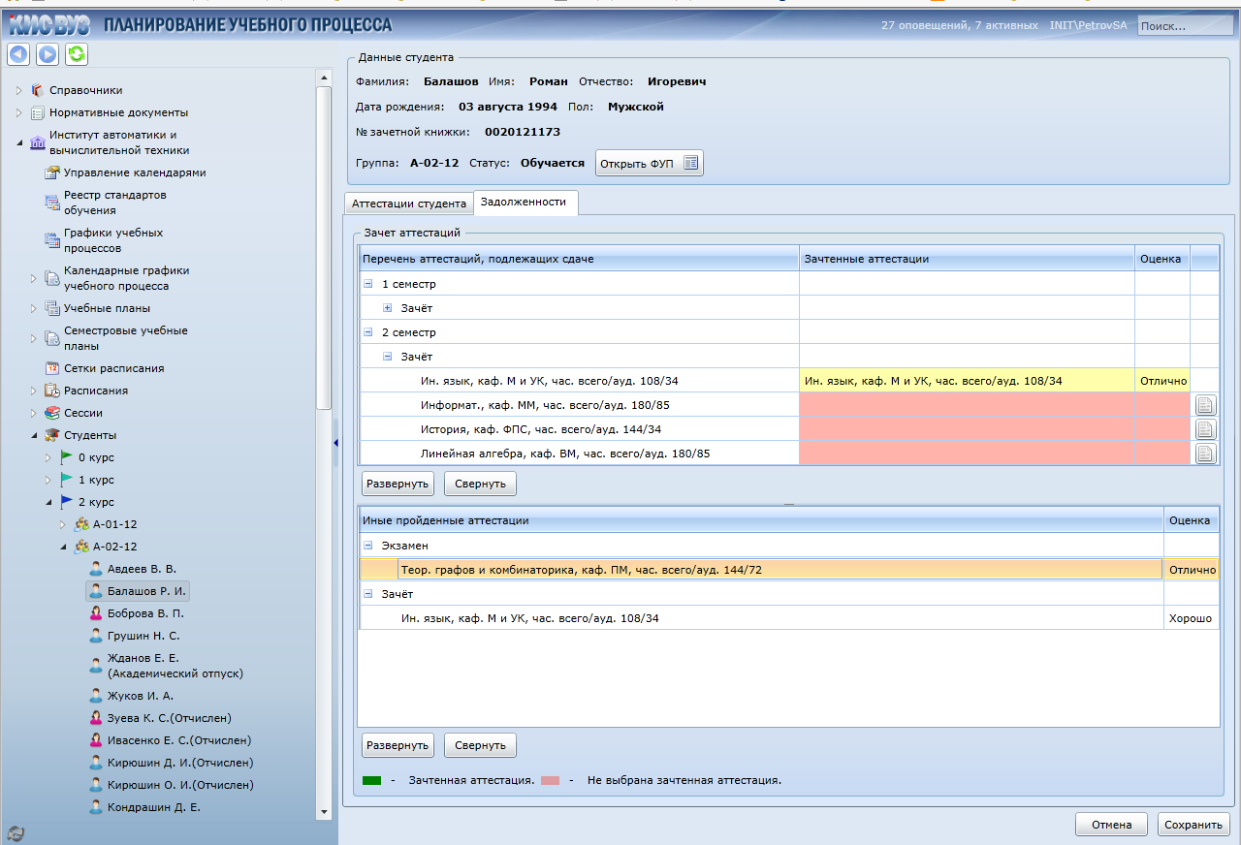
Информация по студентам
Просмотр аттестаций студента по сессиям
Просмотр задолженностей и ввод перезачётов
Просмотр и печать матрикула

Slide 19
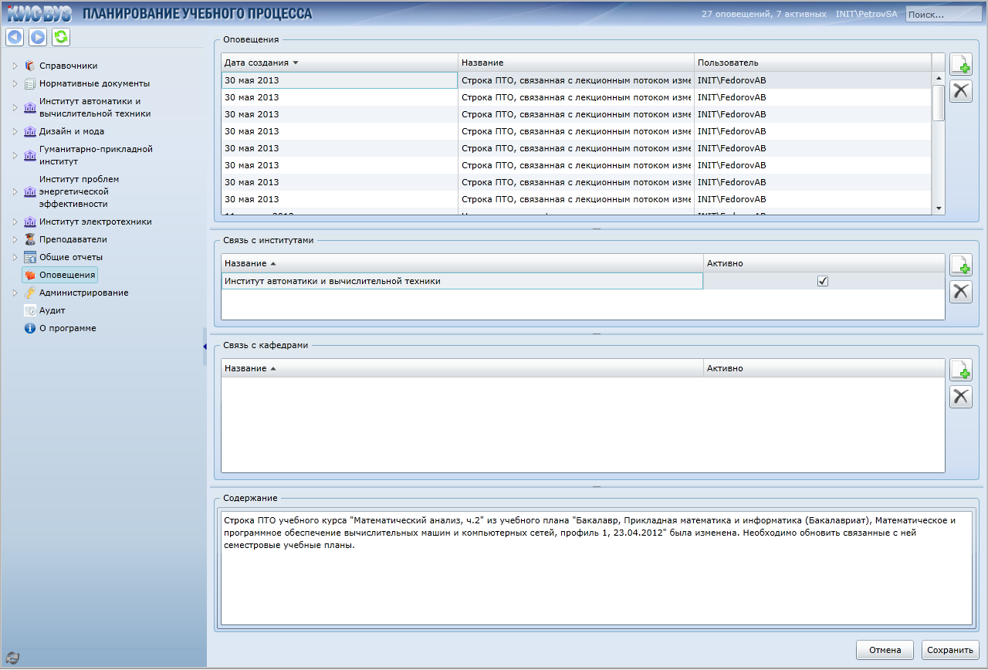
Система оповещений
Планирование учебного процесса распределено во времени и между разными сотрудниками, и обычно происходит за несколько итераций, поэтому система поддерживает генерацию оповещений об изменениях
Автоматическое создание оповещений
Ручное создание оповещений

Slide 20
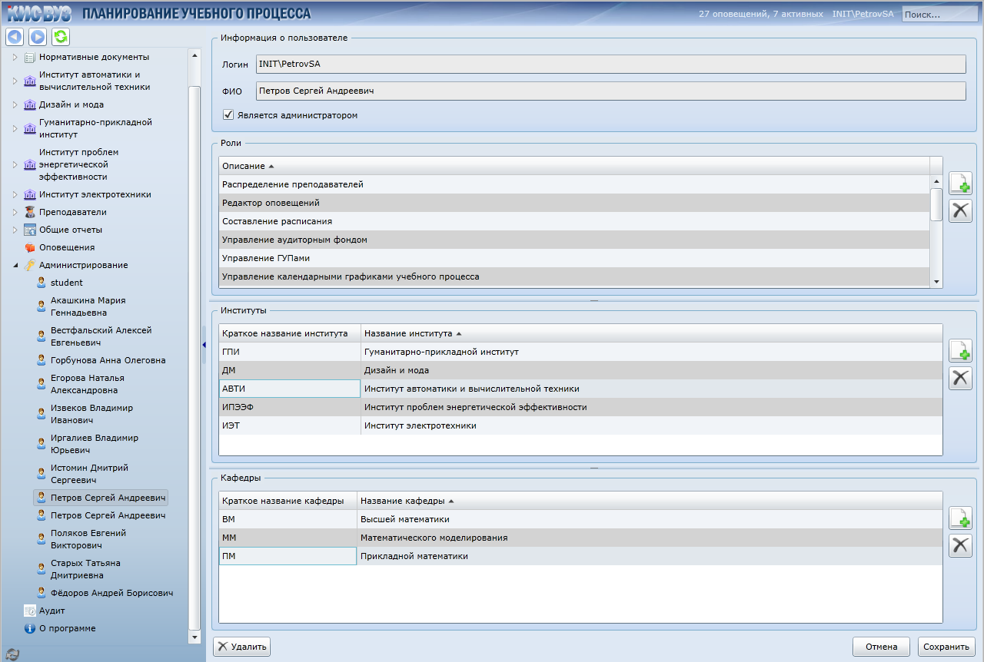
Разграничение прав доступа
Создание пользователя
Привязка пользователя к ролям
Привязка пользователя к институтам и/или кафедрам

Slide 21
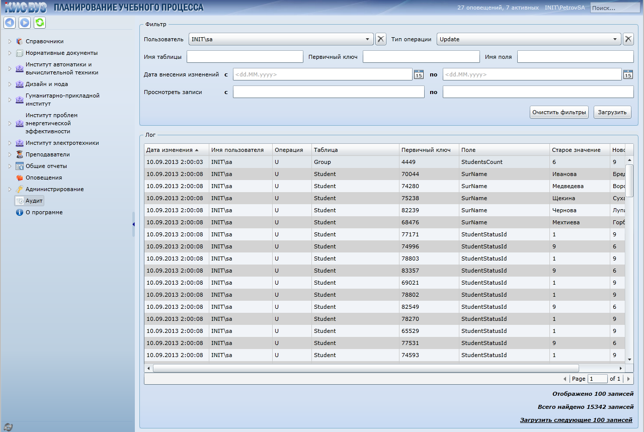
Аудит
Ведение аудита по любым изменениям в БД
Просмотр с возможностью гибкой фильтрации

Slide 22
Заключение
Разработанная система позволяет планировать учебный процесса полностью в электронном формате
Ускоряется процесс обмена информацией между ответственными людьми. Быстрее принимаются ключевые решения.
Уменьшаются расходы на сопутствующие задачи (печать промежуточных документов, подготовка отчётных форм и др.)
Часть задач автоматизирована (проверка УП на соответствие стандарту, соответствие аудиторного фонда и др.)
Используемая платформа и инструментарий реализации поддерживают динамику предметной области (деятельность вуза).
В настоящий момент в МЭИ имеется приказ о начале внедрения системы в двух институтах

Slide 23
Спасибо за внимание!
Координаты для связи:
Ведущий разработчик ИВЦ МЭИ: Петров Сергей Андреевич
E-mail: petrovserega@gmai.com, PetrovSA@mpei.ru

